Slide 1
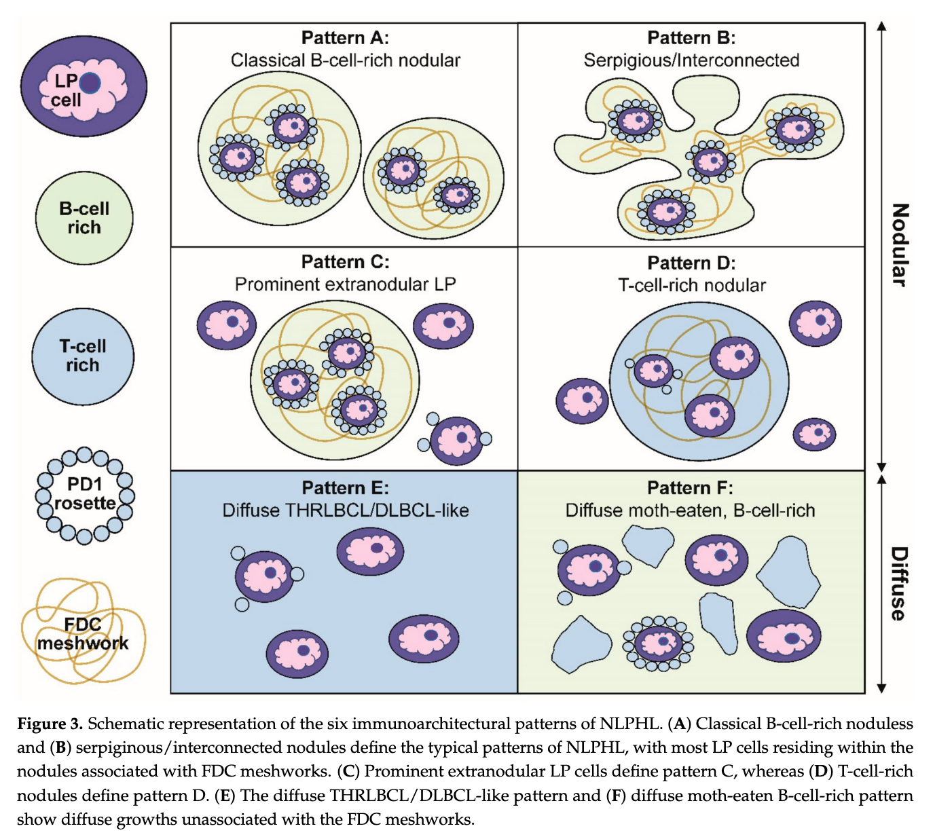
Encontro de Ciência e Inovação 2023
Linfoma de Hodgkin Predominância Linfocítica Nodular: Avaliação Morfológica e Imuno-Histoquímica das Categorias histológicas Típicas e Variantes
J.V.A. de Castro; C.R. Ferreira
INTRODUÇÃO
MÉTODOS
RESULTADOS E CONCLUSÃO
O Linfoma de Hodgkin Predominância Linfocítica Nodular (LHPLN) representa cerca de 5% de todos os Linfomas de Hodgkin. Caracteriza-se pela presença de células “lymphocyte predominant” (LP) distribuídas esparsamente em áreas nodulares de folículos linfoides transformados. São reconhecidos seis padrões morfológicos do LHPLN, agrupados em padrões típicos (padrões “A” e “B”) e variantes (padrões “C”, “D”, “E” e “F”), com impacto prognóstico na sobrevida livre de doença e na sobrevida global. Os padrões morfológicos também auxiliam a utilizar critérios para separar o LHPLN de seus diagnósticos diferenciais. Devido à raridade do LHPLN em geral e, particularmente, das variantes, o estudo morfológico e imuno- histoquímico dos casos em centros de referência permanece essencial para prosseguir com o fortalecimento da classificação em padrões imunoarquiteturais
Estudo retrospectivo de análise histopatológica de casos com diagnóstico patológico de LHPLN diagnosticados entre 2014 e fevereiro de 2022, com painel imuno-histoquímico mínimo incluindo CD20, CD3, CD21 (ou CD23), CD30, CD15 e PAX5. Quando disponíveis, também foram avaliados: OCT2, IgD, PD1, MUM1, CD57, CD79a, CD10, BCL6, CD4 e CD8. A revisão anatomopatológica foi realizada para confirmar o diagnóstico e identificar as categorias histológicas típicas e variantes por dois observadores treinados, e foi avaliado o nível de concordância Kappa de Cohen interobservador. Casos com discordância diagnóstica maior foram revistos em reunião de consenso por um ou dois hematopatologistas experientes
Foram identificados 50 casos de 45 pacientes com LHPLN, sendo 36/50 (72,0%) biópsias excisionais e os demais biópsias incisionais por agulha grossa. Os padrões de crescimento típicos foram predominantes como padrão primário (27/47, 57,4%); o padrão “E” foi o padrão variante mais frequente (9/20, 45,0%). O padrão “F” não foi identificado em nenhum caso, e 3 casos de biópsias incisionais não puderam ser avaliadas em relação aos padrões de crescimento. O nível de concordância Kappa de Cohen interobservador foi de 0,894. As rosetas de células T PD1+ estiveram presentes em 92,6% dos casos (25/27), com positividade para CD4 (16/19, 84,2%) e BCL6 (24/31, 77,4%). Um (1) caso apresentou positividade para CD57 em toda a roseta.
A identificação dos padrões de crescimento típicos e variantes do LHPLN é altamente reprodutível por patologistas gerais. Além de caracterizarem subgrupos com diferenças prognósticas, os padrões também auxiliam na seleção dos diagnósticos diferenciais e marcadores imuno-histoquímicos mais adequados para cada cenário imunoarquitetural. Futuros estudos podem aprofundar a análise do microambiente tumoral estratificado pelo padrão morfológico predominante a nível molecular para identificar novos marcadores diagnósticos e prognósticos.
OBJETIVO
Descrever os padrões histológicos do LHPLN dentro de um centro oncológico brasileiro, incluindo características arquiteturais e de imunofenótipo das células tumorais e do microambiente tumoral. Pretende-se ainda avaliar a reprodutibilidade do diagnóstico de padrões típicos versus variantes entre patologistas gerais.
Referências:
Fan Z, Natkunam Y, Bair E, Tibshirani R, Warnke RA. Characterization of Variant Patterns of Nodular Lymphocyte Predominant Hodgkin Lymphoma with Immunohistologic and Clinical Correlation. Am J Surg Pathology. 2003;27(10):1346–56.. The prognostic impact of variant histology in nodular lymphocyte-predominant Hodgkin lymphoma: a report from the German Hodgkin Study Group (GHSG). Blood. 2013;122(26):4246–52.
Tousseyn TA, King RL, Fend F, Feldman AL, Brousset P, Jaffe ES. Evolution in the definition and diagnosis of the Hodgkin lymphomas and related entities. Virchows Arch. 2022;1–20de Younes, S., Rojansky, R. B., Menke, J. R., Gratzinger, D. & Natkunam, Y. Pitfalls in the Diagn.
Figura 1: reproduzido osis of Nodular Lymphocyte Predominant Hodgkin Lymphoma: Variant Patterns, Borderlines and Mimics. Cancers 13, 3021 (2021).

